Slide 1
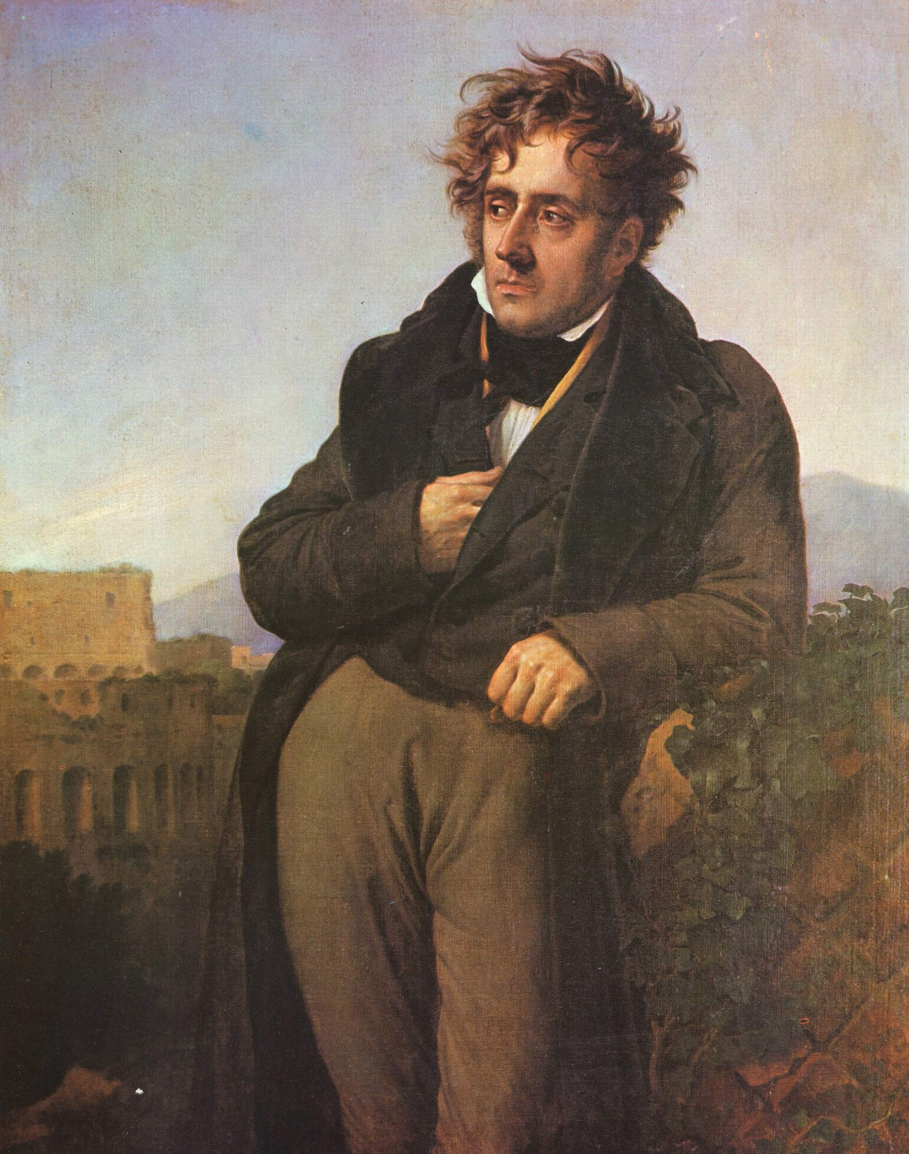
GIRODET-TRIOSON ANNE LOUIS
Portrait de Chateaubriand, Un homme méditant sur les ruines de Rome
Huile sur toile, 120 x 96 cm, 1808-1810, Saint-Malo, musée d'Histoire et d'Ethnographie, inv. MSM 50.17.1.

Slide 2
GIRODET-TRIOSON ANNE LOUIS
Portrait de Chateaubriand, Un homme méditant sur les ruines de Rome
Huile sur toile, 120 x 96 cm, 1808-1810, Saint-Malo, musée d'Histoire et d'Ethnographie, inv. MSM 50.17.1.
Commandé en 1808 au retour de Chateaubriand en France et présenté au Salon des Beaux Arts le 5 novembre 1810

Slide 3
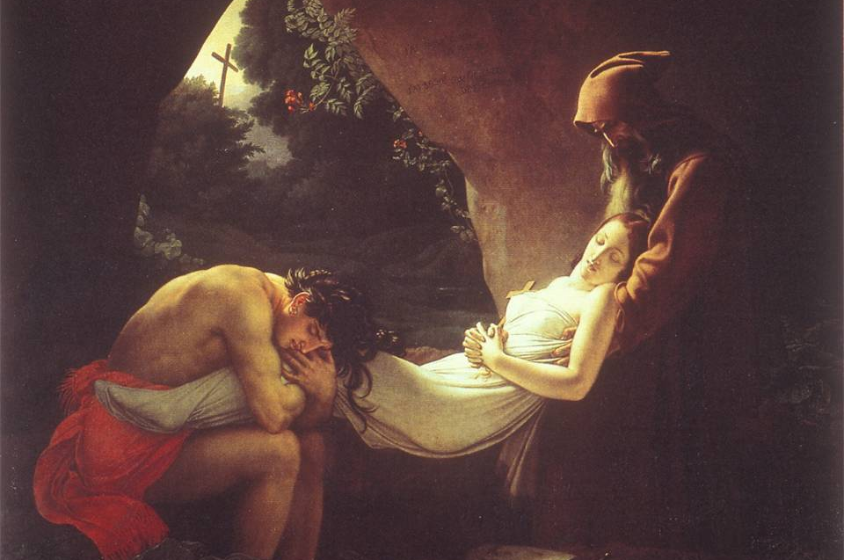
Girodet et Chateaubriand
Anne-Louis Girodet, Atala au tombeau, huile sur toile, 207 × 267 cm, 1807, Musée du Louvre, Paris
« La plume de M. de Chateaubriand et le pinceau de Girodet pourraient seuls rivaliser de poésie et de style. […] Si l'on veut se faire une idée du tableau de Girodet, qu'on lise Atala ; si l'on n'a pas lu ce magnifique épisode, qu'on vienne voir le tableau de Girodet. »

Slide 4
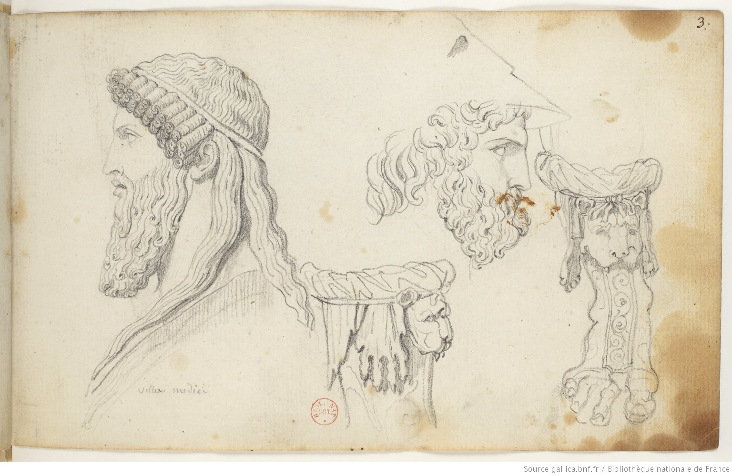
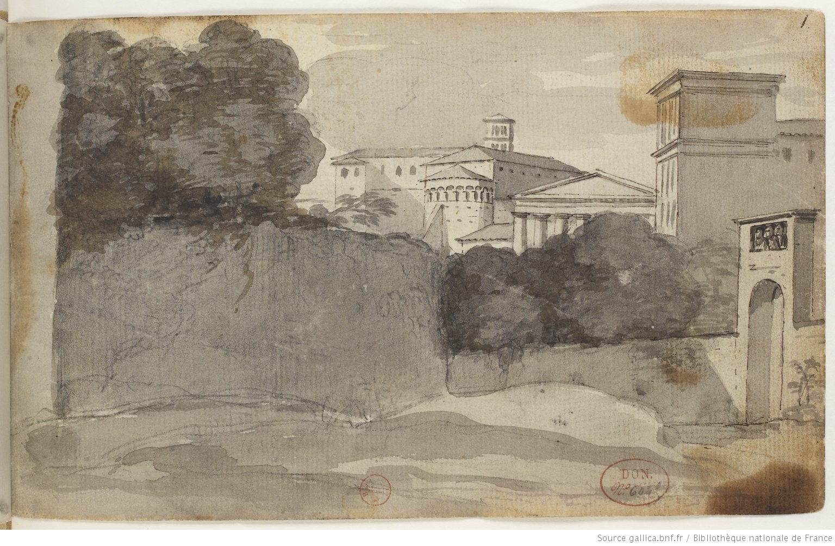
Girodet et Chateaubriand
Cahier de croquis dessinés à Rome Girodet
Date d'édition : 1790-1792
Sujet : Rome, topographie, v. 1790
Format :Un album in-8 obl. en parchemin de 44 feuillets ; 14 x 23,1 cm (feuillets)

Slide 5
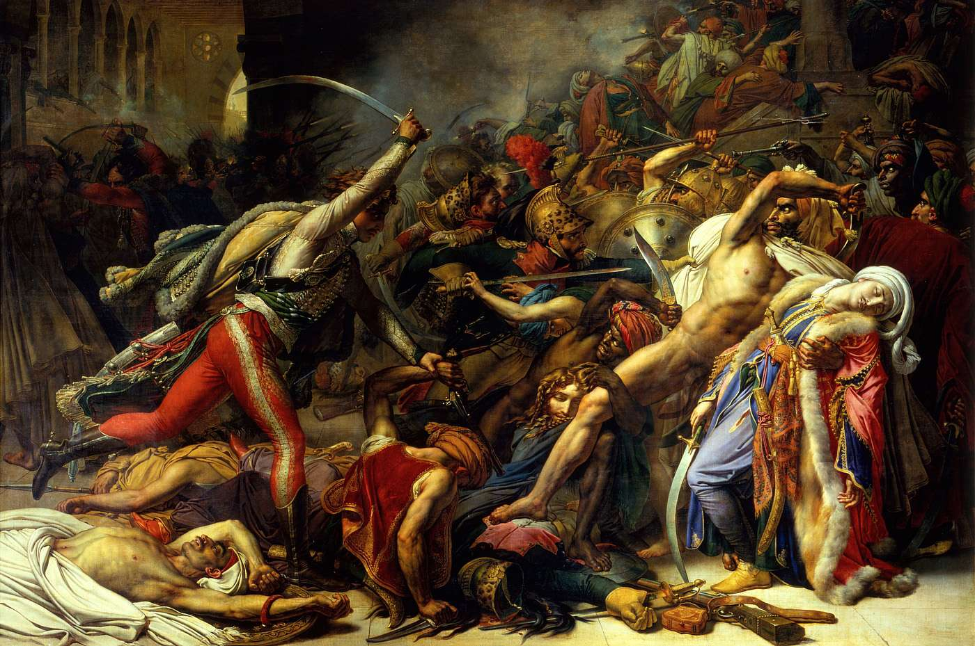
Salon de 1810
Girodet présente sept oeuvres au Salon de 1810, La Révolte du Caire et 6 portraits dont celui de Chateaubriand
Anne-Louis Girodet, Révolte du Caire, 1810, huile sur toile, 365 × 500 cm, château de Versailles

Slide 6
Salon de 1810
Un homme méditant sur les ruines de Rome
« Ce portrait qu'on doit à un grand peintre est dit-on celui d'un grand écrivain »
Journal de Paris (14 février 1811)
« M. Denon reçut le chef-d'oeuvre pour le salon ; en noble courtisan, il le mit prudemment à l'écart. Quand Bonaparte passa sa revue de la galerie, après avoir regardé les tableaux, il dit : “Où est le portrait de Chateaubriand ?” On le sortit de sa cachette. Bonaparte, dont la bouffée généreuse était exhalée, dit, en regardant le portrait : “ Il a l'air d'un conspirateur qui descend par la cheminée” »
Mémoires de Chateaubriand 1809 - 1841, publié en 1849

Slide 7
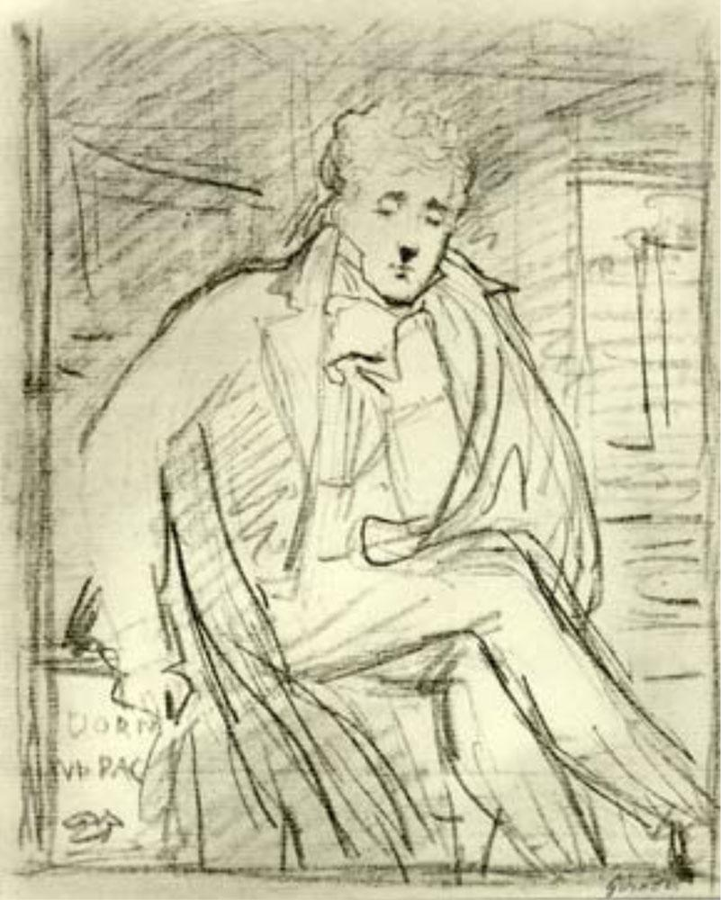
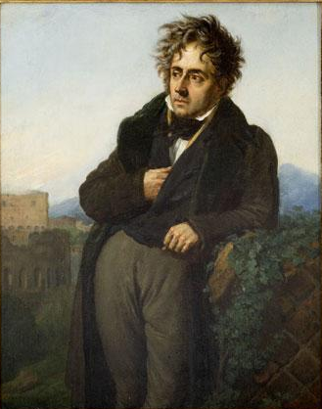
Le Portrait
dessin préparatoire, Maison Chateaubriand, La Vallée-aux-Loups
modello : huile sur toile de petit format (40,5 cm x 32,4 cm), réalisée en 1809

Slide 8
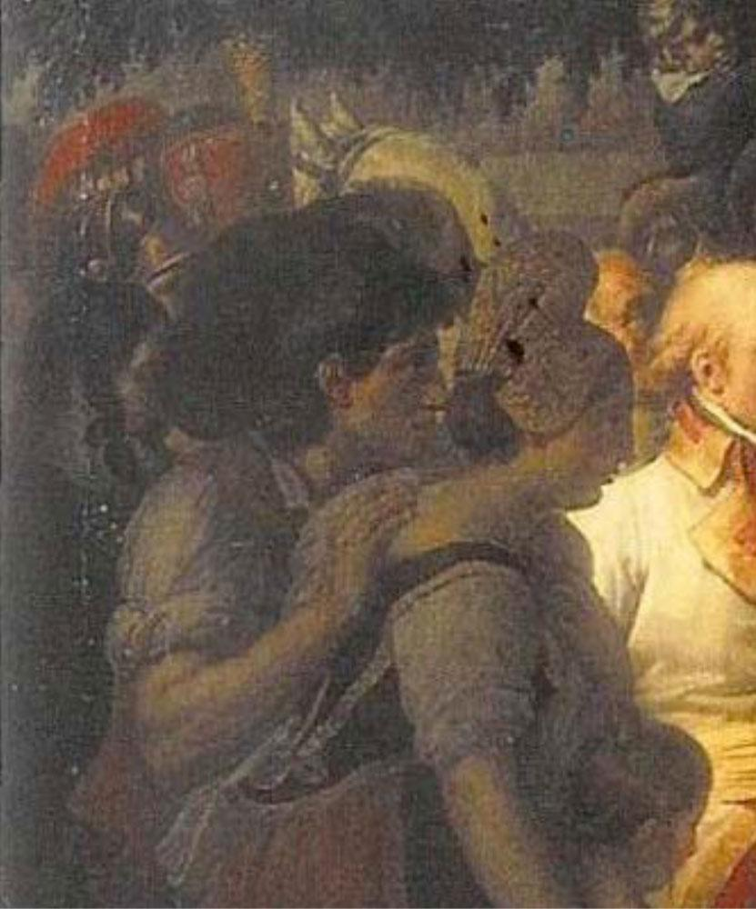
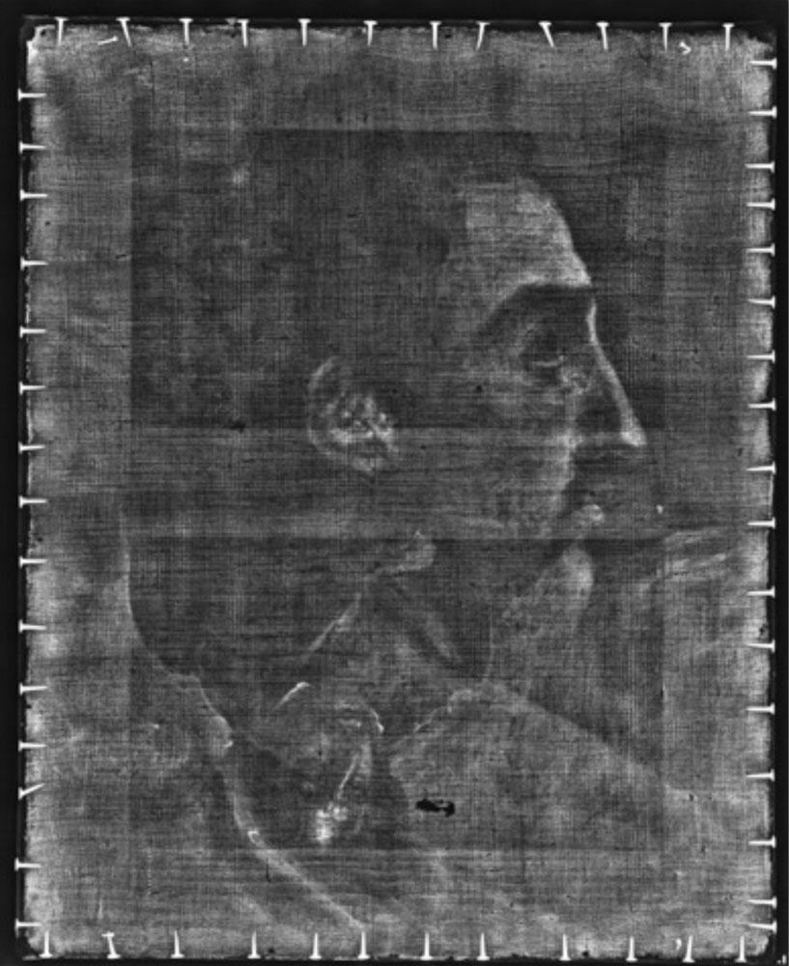
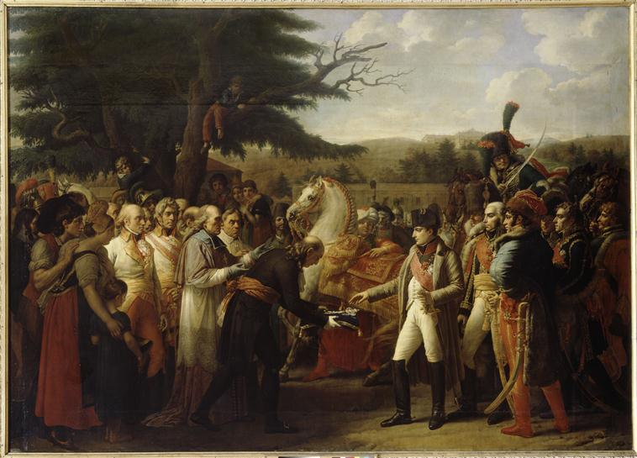
Le Portrait
modello : huile sur toile de petit format (40,5 cm x 32,4 cm), réalisée en 1809
Radiographie du portrait de Chateaubriand Girodet
Anne-Louis Girodet , Napoléon reçoit les clefs de Vienne à Schönbrunn, le 13 novembre 180,1808, 380 x 532 cm, huile sur toile, Musée national du Château de Versailles

Slide 9
Le Portrait

Slide 10
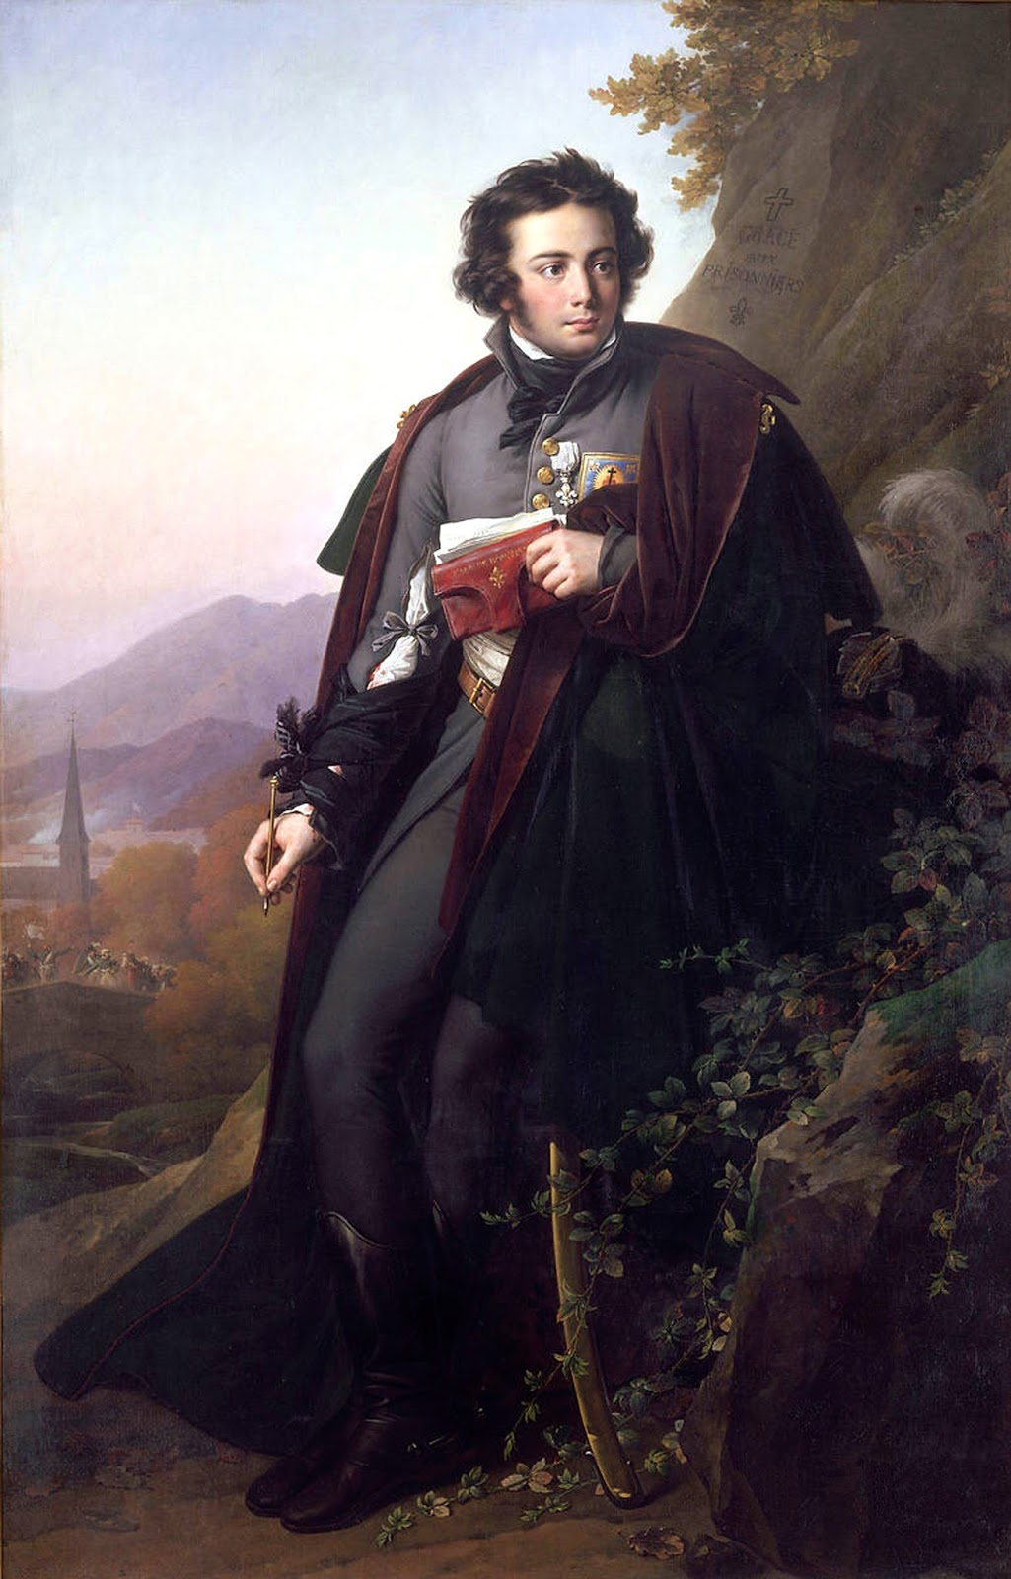
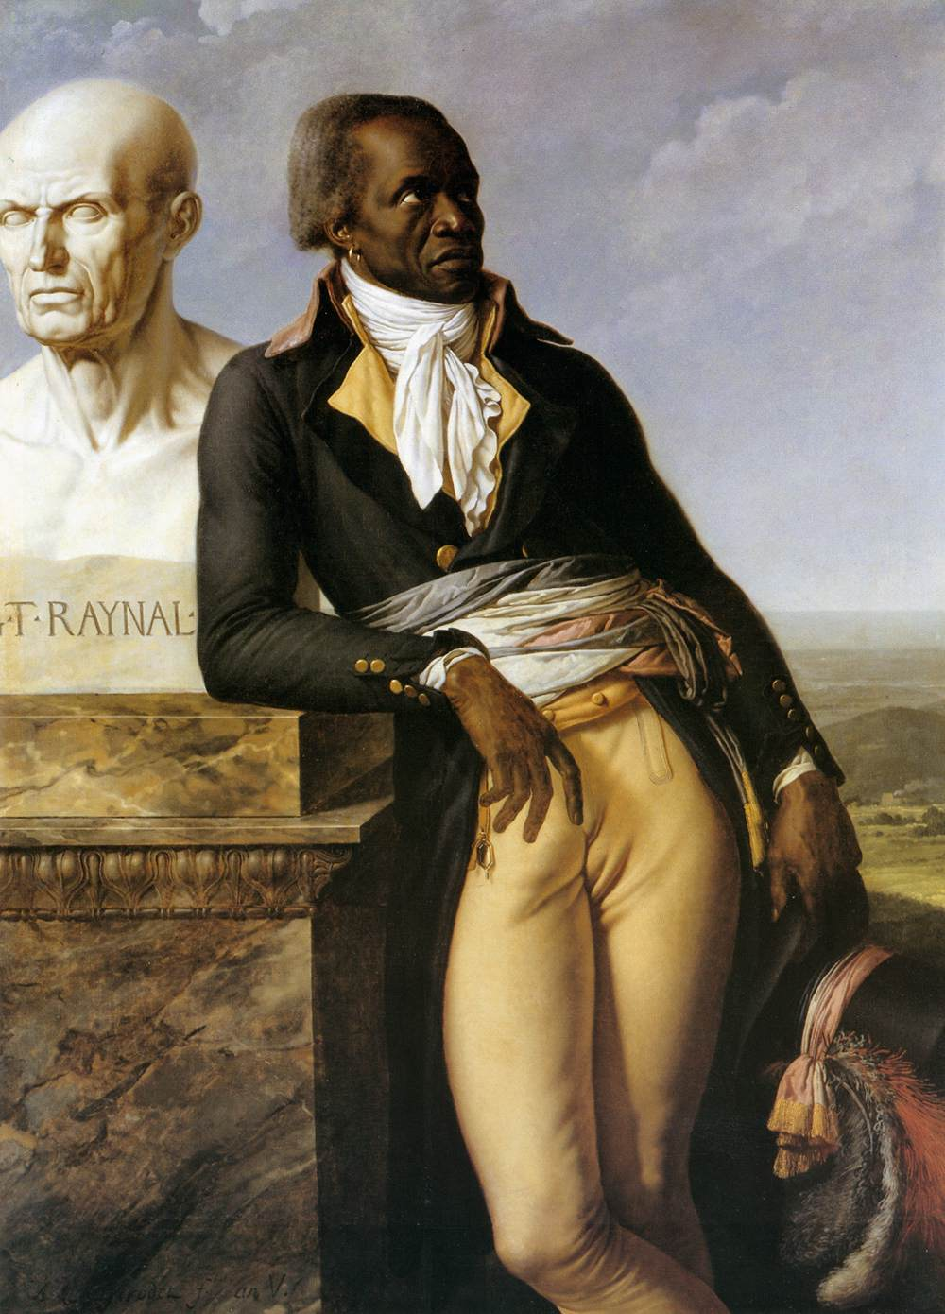
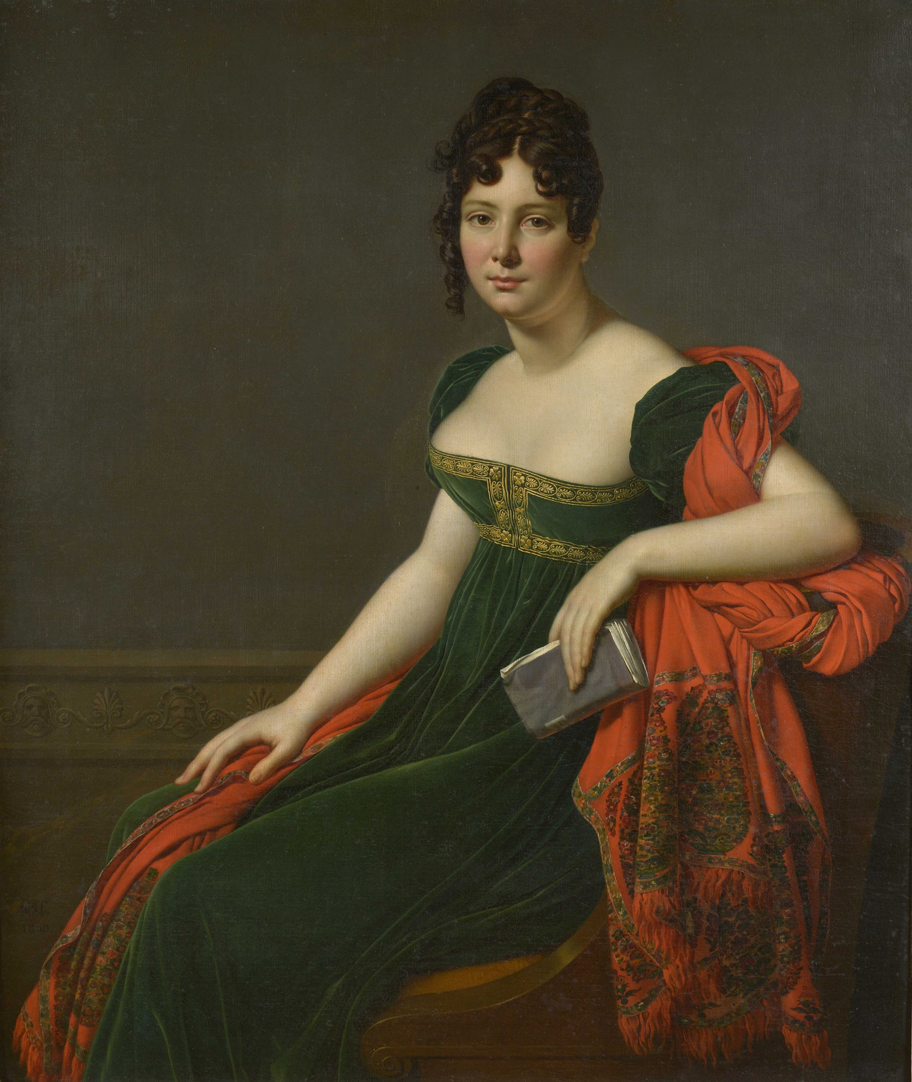
Anne-Louis Girodet, Portrait du Citoyen Jean-Baptiste Belley, ex-représentant des Colonies, 1797, huile sur toile, 159x111cm, Musée national des châteaux de Versailles et de Trianon, N° inventaire MV 4616
Anne-Louis Girodet, Portrait de Madame Bertin de Vaux, 1809, huile sur toile, 145 x 113 cm
Anne-Louis Girodet, Portrait de Charles-Melchior Artus, Marquis de Bonchamp, huile sur toile, 220 x 150 cm, Musée d'Art et d'Histoire

Slide 11
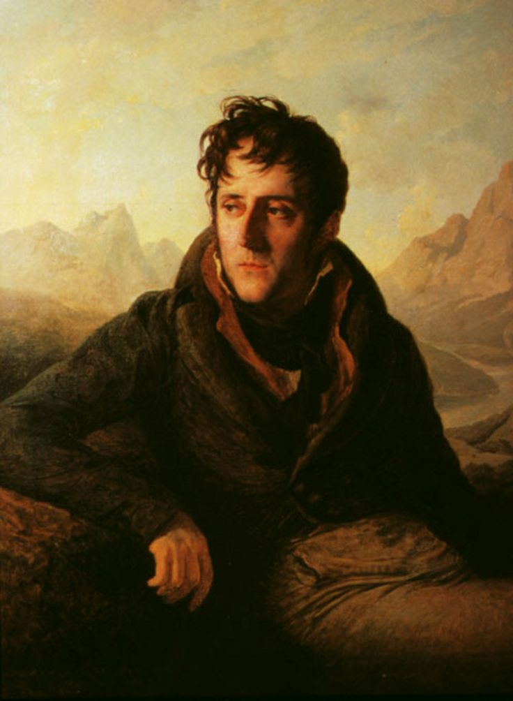
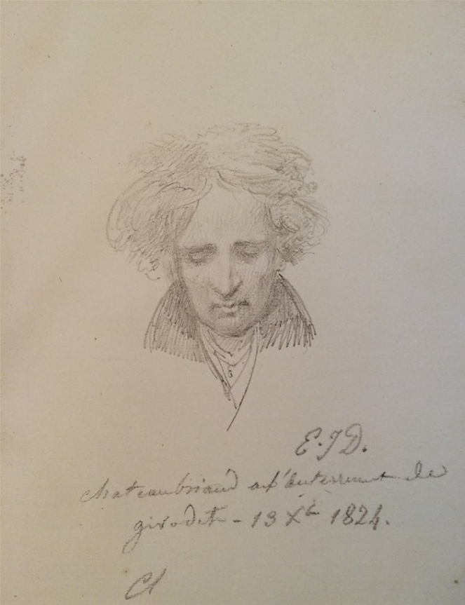
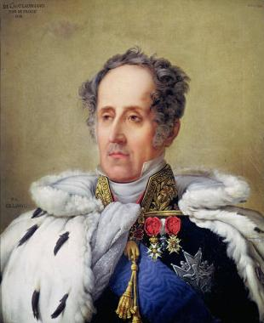
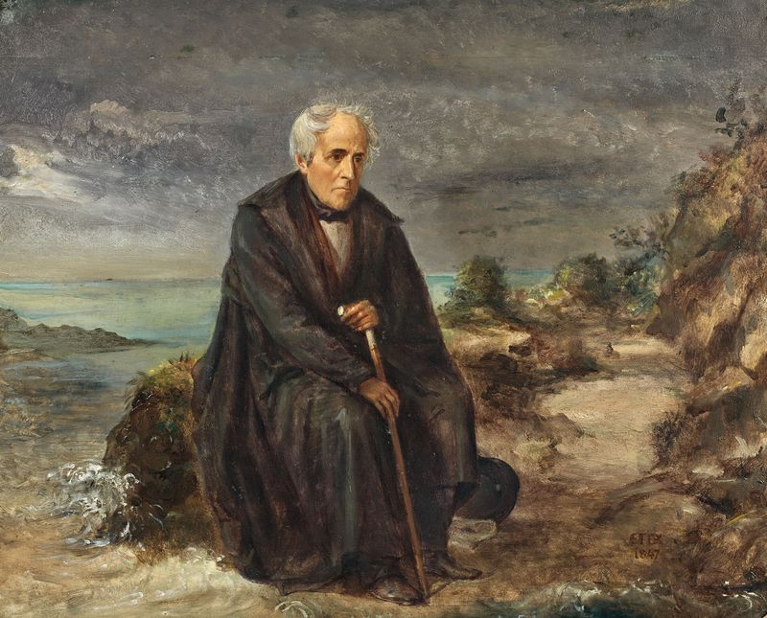
Autres portraits et représentations de Chateaubriand
Paulin Guérin, Portrait de François-René de Chateaubriand, 1883
Dessin par Delécluze aux funérailles de Girodet, 1824
Pierre Louis Delaval, Portrait de François-René, vicomte de Chateaubriand, vers 1828
Antoine ETEX, Châteaubriand assis auprès du Grand Bé médite ses Mémoires d’Outre-Tombe, Panneau parqueté, 52 x 60,5 cm, Signé et daté en bas à droite: ETEX/1847

Slide 12
GIRODET-TRIOSON ANNE LOUIS
Portrait de Chateaubriand, Un homme méditant sur les ruines de Rome
Huile sur toile, 120 x 96 cm, 1808-1810, Saint-Malo, musée d'Histoire et d'Ethnographie, inv. MSM 50.17.1.

Slide 13
Webographie :
Barthélémy JOBERT, « GIRODET-TRIOSON ANNE LOUIS GIRODET dit (1767-1824) », Encyclopædia Universalis [en ligne], consulté le 9 février 2018. URL : http://www.universalis-edu.com/encyclopedie/girodet-trioson/
Robert FOHR et Pascal TORRÈS, « Chateaubriand », Histoire par l'image [en ligne], consulté le 10 Février 2018. URL : http://www.histoire-image.org/etudes/chateaubriand
titre : LE GUIDE Vallée-Culture hauts-de-seine
url : http://www.hauts-de-seine.fr/fileadmin/presse/Images/Culture/GIRODET_-_Livret_decouverte_12_pages.pdf
date de publication : septembre 2015
titre : LE GUIDE Vallée-Culture hauts-de-seine n°31
url : http://www.hauts-de-seine.fr/fileadmin/PDF/LOISIRS/guidevalleecultureautomne2015n31.pdf
date de publication : automne 2015
titre : Le portrait de Chateaubriand par Girodet au Salon de 1810, Auteur(s) : GAUTIER Céline
url : https://www.napoleon.org/histoire-des-2-empires/articles/le-portrait-de-chateaubriand-par-girodet-au-salon-de-1810/
date de publication : Oct.-déc.2010
Robert FOHR et Pascal TORRÈS, « Chateaubriand », Histoire par l'image [en ligne], consulté le 10 Février 2018. URL : http://www.histoire-image.org/etudes/chateaubriand
titre : Anne-Louis Girodet
url : https://www.artliste.com/anne-louis-girodet/
Jérémie BENOÎT, « Les redditions », Histoire par l'image [en ligne], consulté le 11 Février 2018. URL : http://www.histoire-image.org/etudes/redditions?language=fr
Titre : [Cahier de croquis dessinés à Rome] / [Girodet]
url : http://gallica.bnf.fr/ark:/12148/btv1b8455968p/f1.planchecontact
Date de mise en ligne : 09/04/2012

